Slide 1
System Deweloperskiego Funduszu Gwarancyjnego (System DFG)
Komitet Rady Ministrów do spraw Cyfryzacji

Slide 2
Wnioskodawca: Minister Finansów
Beneficjent: Ubezpieczeniowy Funduszu Gwarancyjny
Partnerzy: nd.
Okres realizacji projektu
 | Termin rozpoczęcia | Termin zakończenia
Planowany, aktualny: | 2021-06-01 | 2023-12-29
Faktyczny: | 2021-06-01 | 203-12-29
Koszt i źródło finansowania projektu
 | Koszt ogółem | w tym środki UE
Planowany, aktualny: | 29 983 182,04 zł | 25 374 766,96 zł
Faktyczny: | 29 976 269,31 zł | 25 368 916,73 zł

Slide 3
Cel i produkty projektu
Cel główny: zwiększenie bezpieczeństwa Nabywcy lokalu mieszkalnego lub domu jednorodzinnego poprzez udostępnienie Obywatelom e-usług on-line wspierających ich funkcjonowanie na rynku pierwotnym nieruchomości mieszkalnych w Polsce.
Nazwa produktu | Planowany termin wdrożenia | Faktyczny termin wdrożenia | Odstępstwa od założeń
API systemu do integracji dla podmiotów zewnętrznych | 2022-06-29 | 2022-06-29
Ewidencja DFG | 2022-06-29 | 2022-06-29
System Deweloperskiego Funduszu Gwarancyjnego (System DFG) | 2023-08-23 | 2023-10-20
Baza Kontrahentów DFG | 2023-08-23 | 2023-10-20
Zmodyfikowana Platforma Portalowa UFG | 2023-08-23 | 2023-10-20
Moduł raportowy DFG | 2023-08-23 | 2023-10-20

Slide 4
Cel i produkty projektu
Nazwa produktu | Planowany termin wdrożenia | Faktyczny termin wdrożenia | Odstępstwa od założeń
U01 - Obsługa spraw Nabywcy nieruchomości | 2023-08-23 | 2023-10-20
U02 - Zasilanie online Ewidencji DFG | 2023-08-23 | 2023-10-20
U03 – Obsługa zobowiązań Deweloperów, Banków i Syndyków względem DFG | 2023-08-23 | 2023-10-20
U04 – Udostępnianie informacji dla podmiotów uprawnionych | 2023-08-23 | 2023-10-20

Slide 5
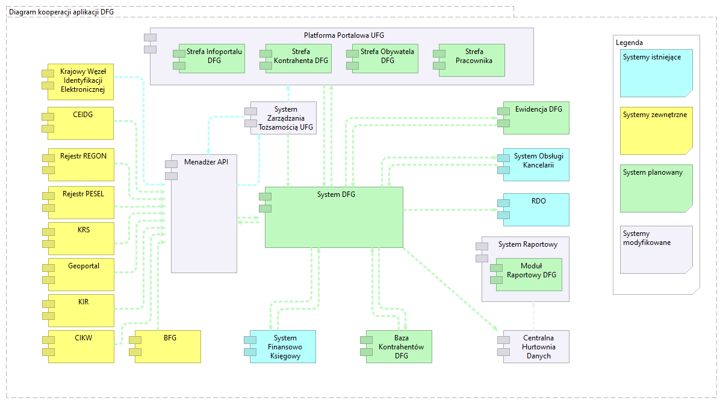
Produkty projektu (systemy teleinformatyczne) – interoperacyjność
Plan:

Slide 6
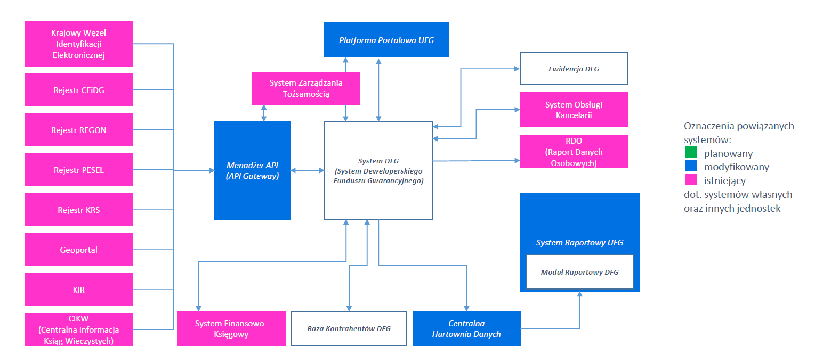
Produkty projektu (systemy teleinformatyczne) – interoperacyjność
Realizacja:

Slide 7
Wskaźniki produktu projektu (odstępstwa od założeń)
Nazwa wskaźnika | Planowana wartość docelowa | Wartość osiągnięta | Odstępstwa od założeń
 |  |  | Nie dotyczy
Wskaźniki rezultatu projektu (odstępstwa od założeń)
Nazwa wskaźnika | Planowana wartość docelowa | Wartość osiągnięta | Odstępstwa od założeń
 |  |  | Nie dotyczy

Slide 8
Utrzymanie efektów projektu:
Zagrożenia:
Brak wystarczających specjalistów utrzymujących system
Brak dostatecznej znajomości technologii zastosowanych do budowy systemu, nie używanych w UFG
Niedostateczne zainteresowanie odbiorców ostatecznych Projektu korzystaniem z funkcjonalności Systemu

Slide 9
Dziękuję za uwagę
Komitet Rady Ministrów do spraw Cyfryzacji

